Slide 1
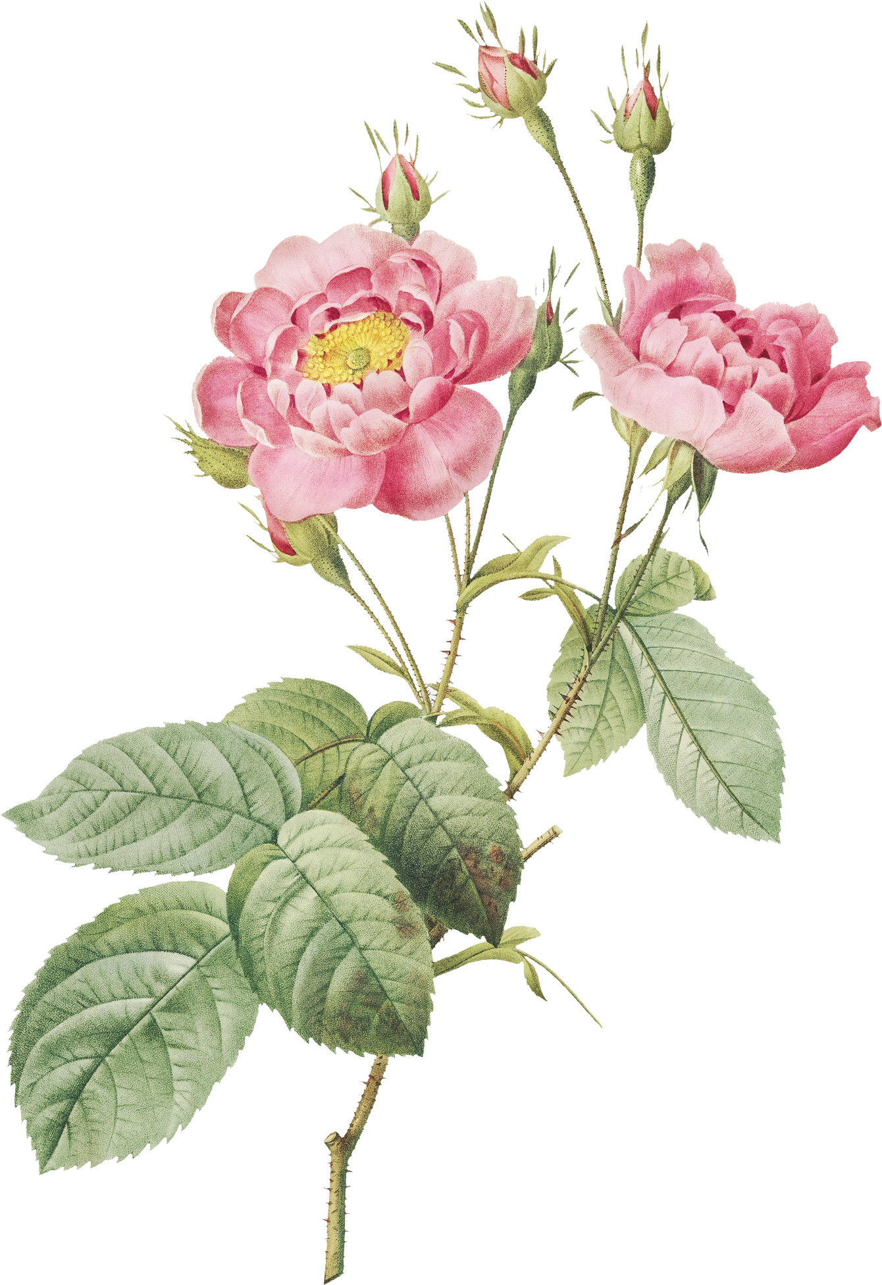
Exposición Pictórica
Women in
Wounds
Visibilizando a las Pioneras en la prevención y el Cuidado de las Heridas

Slide 2

Gloria Segura Jordá

Slide 3
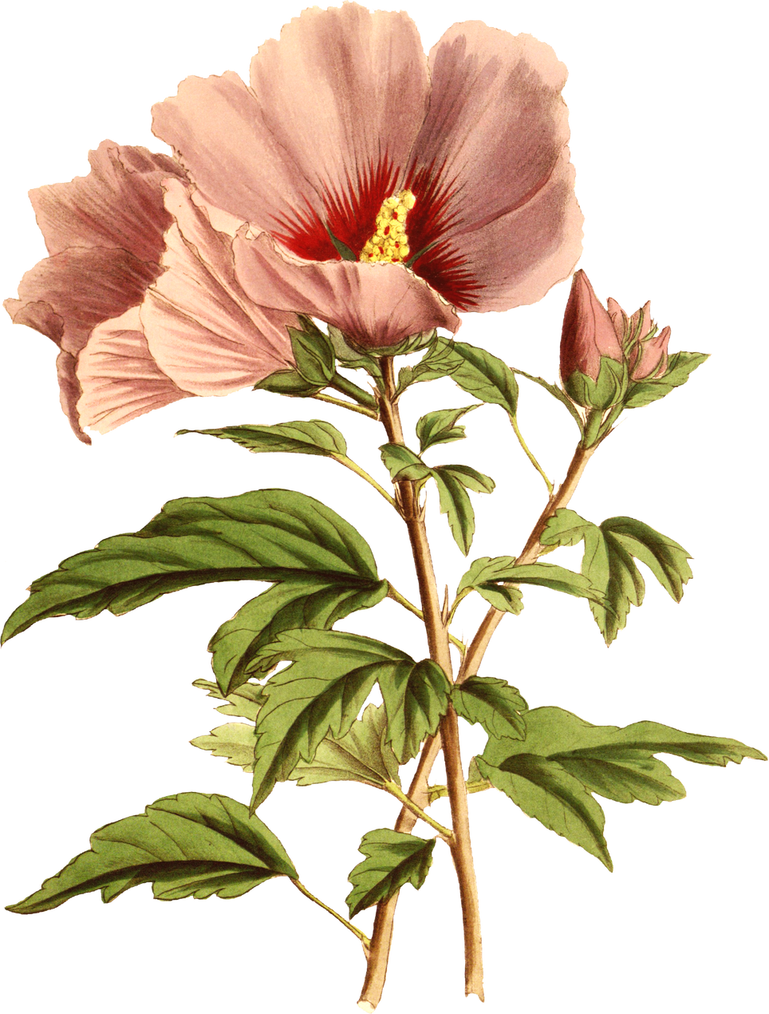
Simbología:
Las flores han sido tradicionalmente asociadas con la receptividad, con la pasividad, con la espera, con la copa llena o vacía, con la belleza natural. Iconográficamente en tradiciones orientales manifiestan estados de Iluminación o de alquimia interna. En las tradiciones grecorromanas tenían una gran diversidad alegórica que las asociaban a la primavera, la aurora, la juventud o las virtudes. Y cada especie revela significados diferentes. A través de la historia de su representación visual en la pintura, la escultura o el grabado nos encontramos ante intrincados ramilletes simbólicos. Hay flores tanto para el compromiso amoroso como para la amistado la venganza. Flores comestibles y flores venenosas. Todas ellas suelen mostrar algo interno, una parcela emocional de lo humano. En estas composiciones pictóricas que nos ocupan, una diversidad de flores emergen y se disuelven entre la maleza de algo que podríamos denominar bosque o selva. Repleto de adscripciones benéficas —e incluso sagradas, maternales, nutricias—, los bosques eran considerados en la antigüedad como el hogar-templo de diversas divinidades.
Las flores como elemento recurrente en la obra pictórica de Gloria Segura, simbolizan en sus obras el renacimiento, la fuerza y la resiliencia de estas mujeres pioneras.

Slide 4
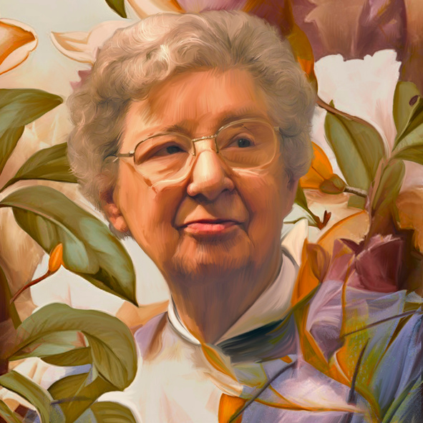
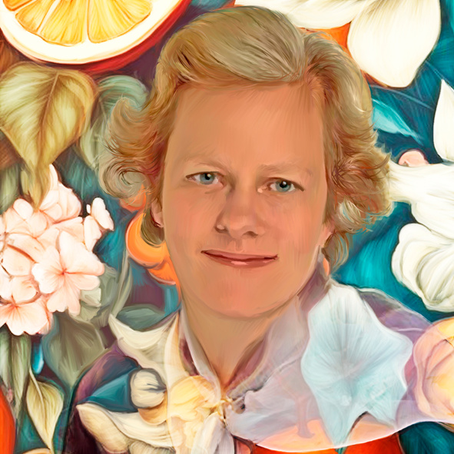
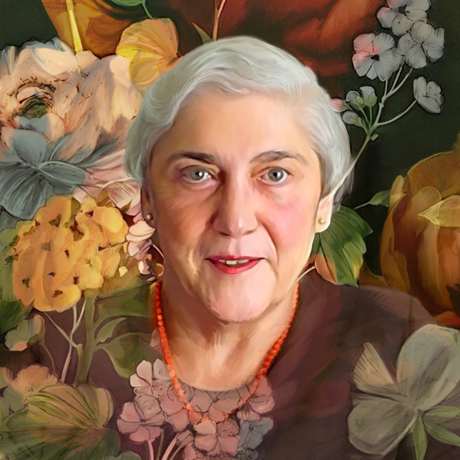
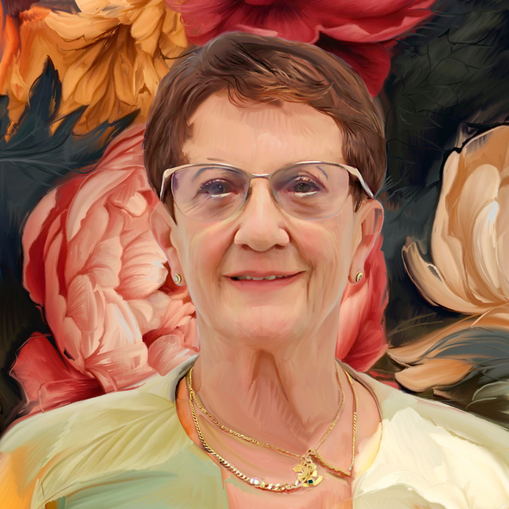
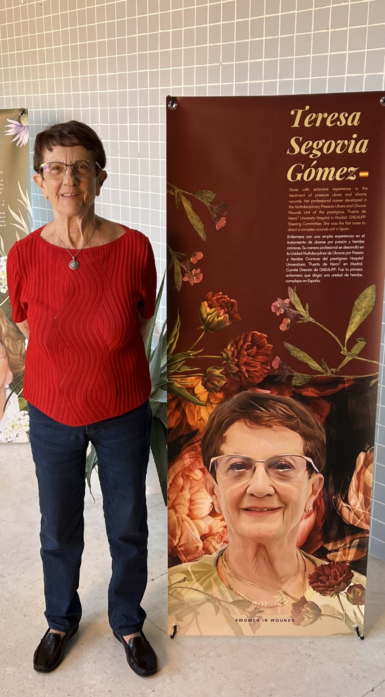
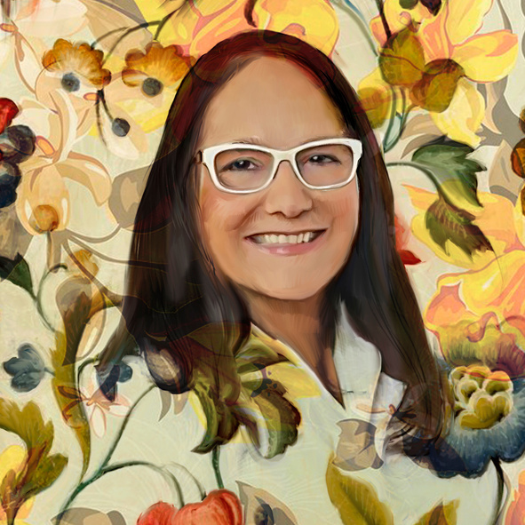
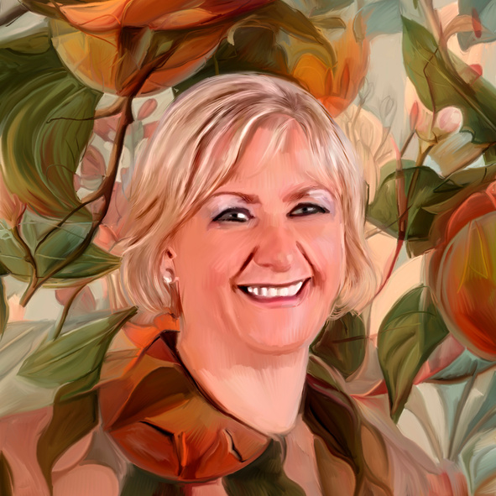
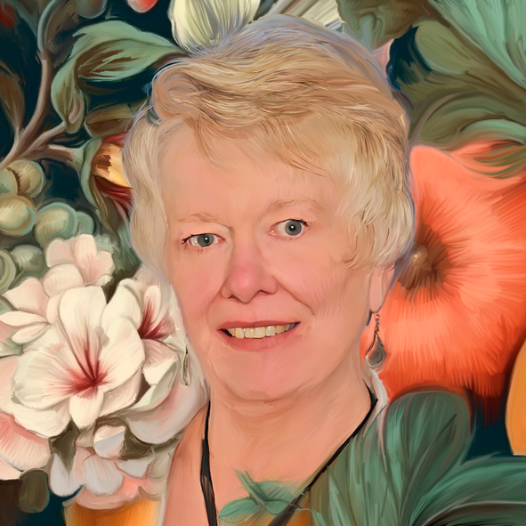
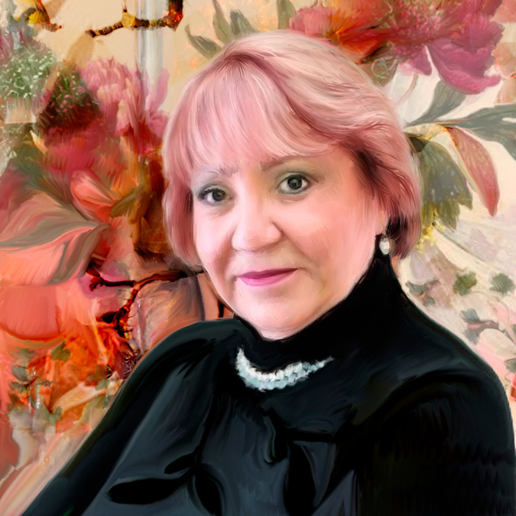
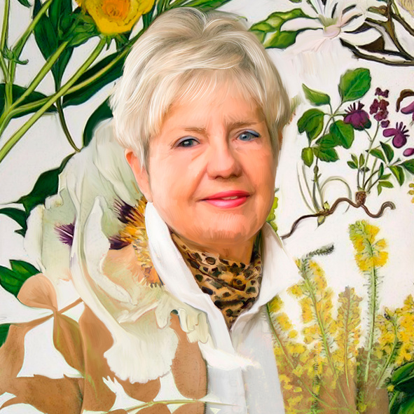
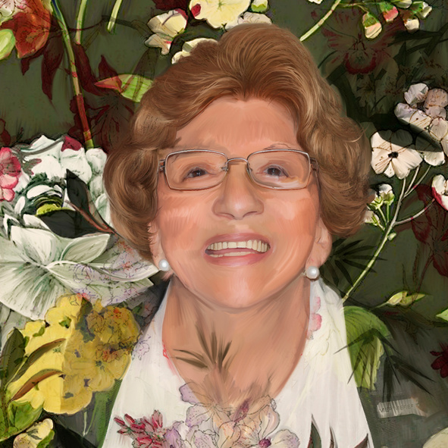
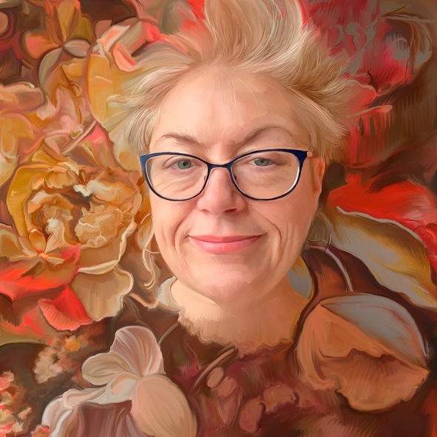
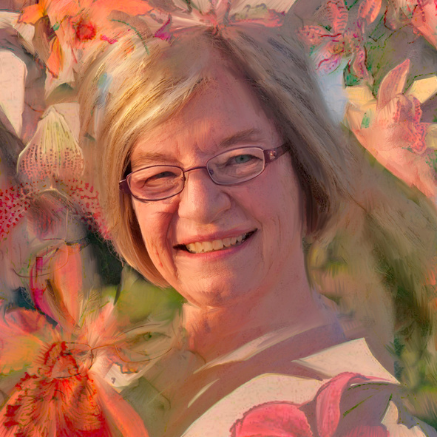

Slide 5
